Slide 1




Bài 1:
Ôn tập các số đến 100

Slide 2

Tiết 1

Slide 3

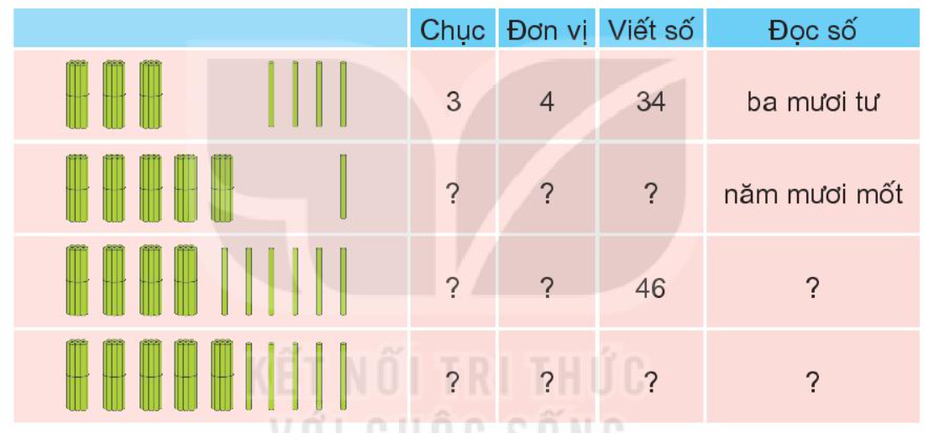
1. Hoàn thành bảng sau (Theo mẫu)
50
1
51
40
6
bốn mươi sáu
50
5
55
năm mươi lăm

Slide 4
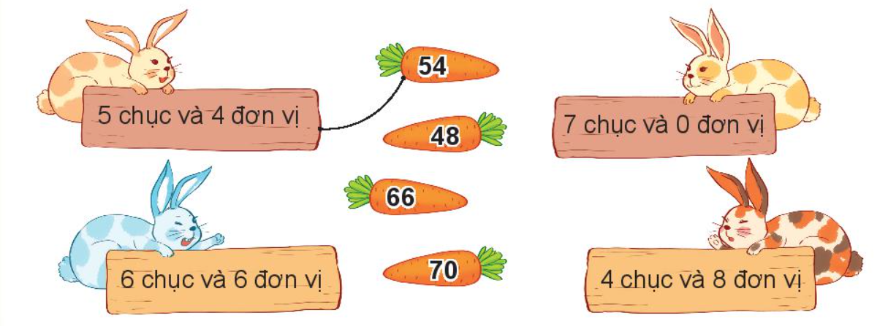
2. Tìm cà rốt cho thỏ

Slide 5

Giải lao

Slide 6
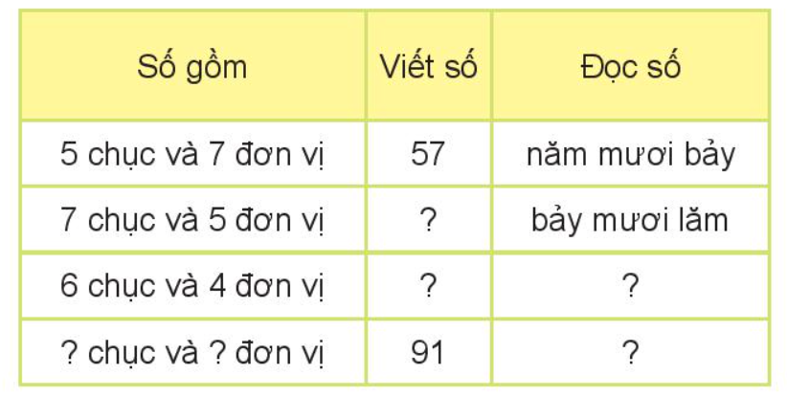
3. Hoàn thành bảng sau (Theo mẫu)
75
64
sáu mươi tư
9
1
chín mươi mốt

Slide 7
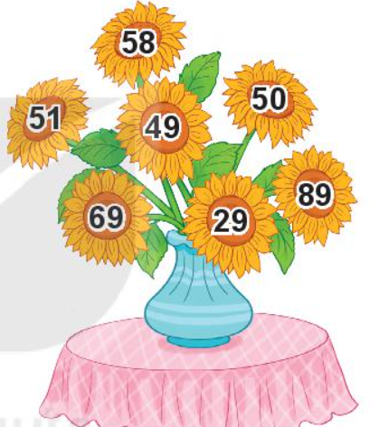






4
1. Tìm những bông hoa ghi số lớn hơn 60
2. Tìm những bông hoa ghi số bé hơn 50
3. Tìm những bông hoa vừa ghi số lớn hơn 50 và bé hơn 60

Slide 8
Tiết 2

Slide 9

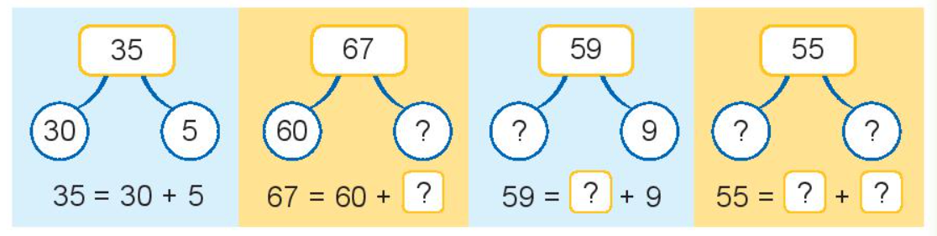
7
50
9
50
5
7
50
50
5

Slide 10
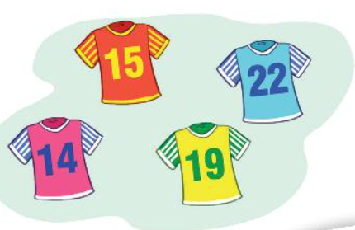
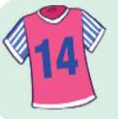
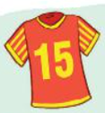
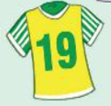
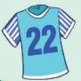
2. Sắp xếp các số ghi trên áo theo thứ tự
a. Từ bé đến lớn
b. Từ lớn đến bé

Slide 11

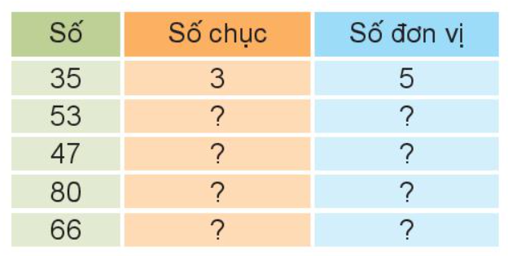
5
3
4
7
8
0
6
6

Slide 12
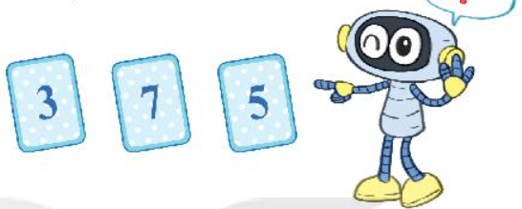
4. Từ ba thẻ số dưới đây, em hãy lập các số có 2 chữ số
37, 35, 73, 75, 53, 57

Slide 13
Tiết 3

Slide 14
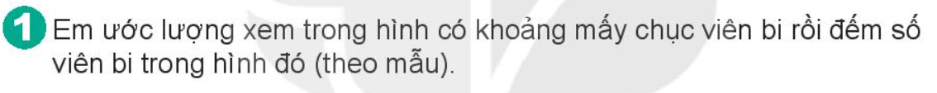
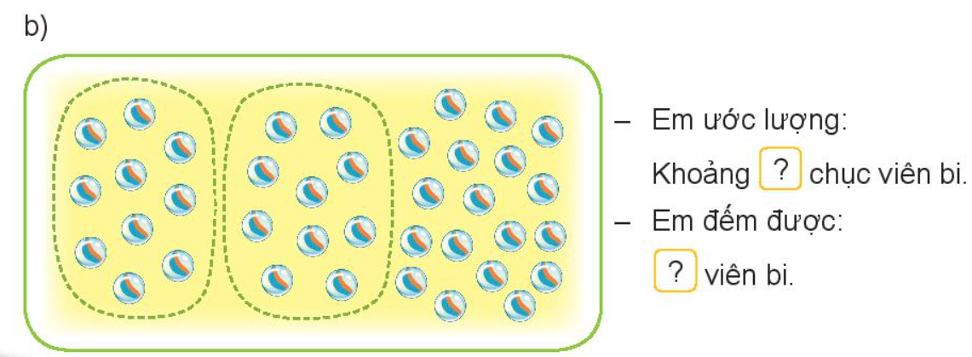
4
38

Slide 15
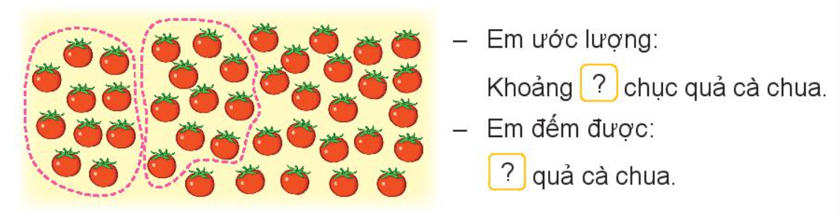
4
42

Slide 16

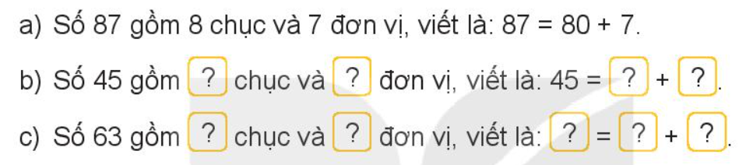
4
5
40
5
6
3
63
60
3

Slide 17
